Slide 1
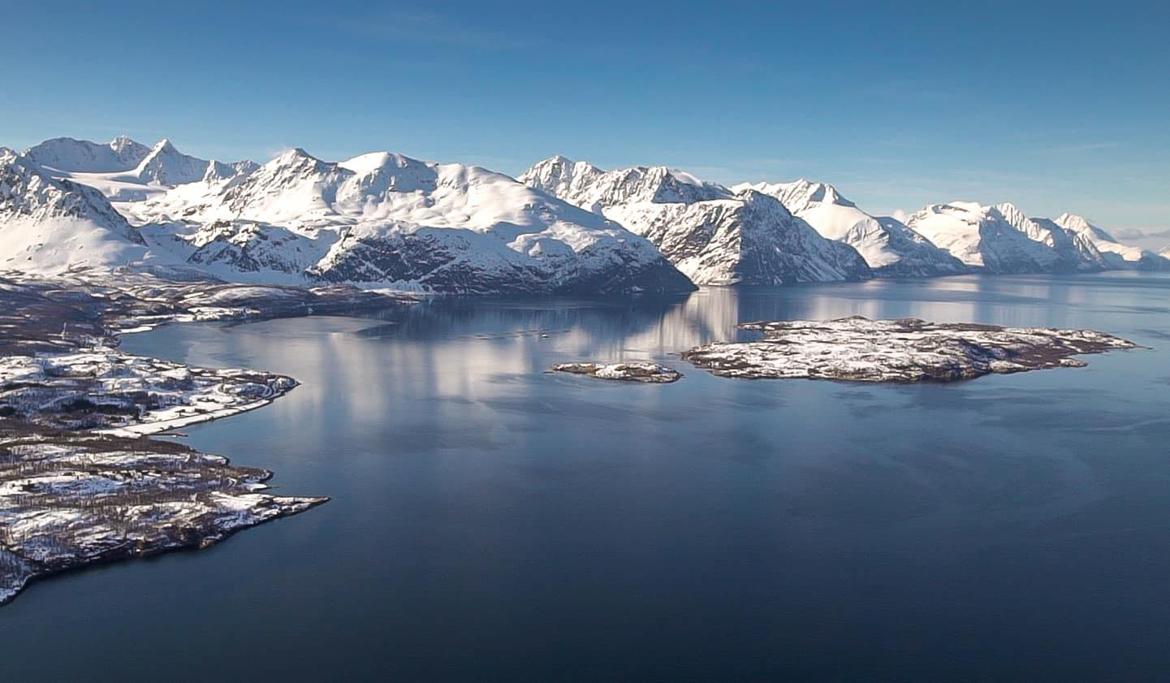
Martin Bruusgaard Harbitz– fastlege Lyngen kommune
Lederkonferansen 13.mai

Slide 2
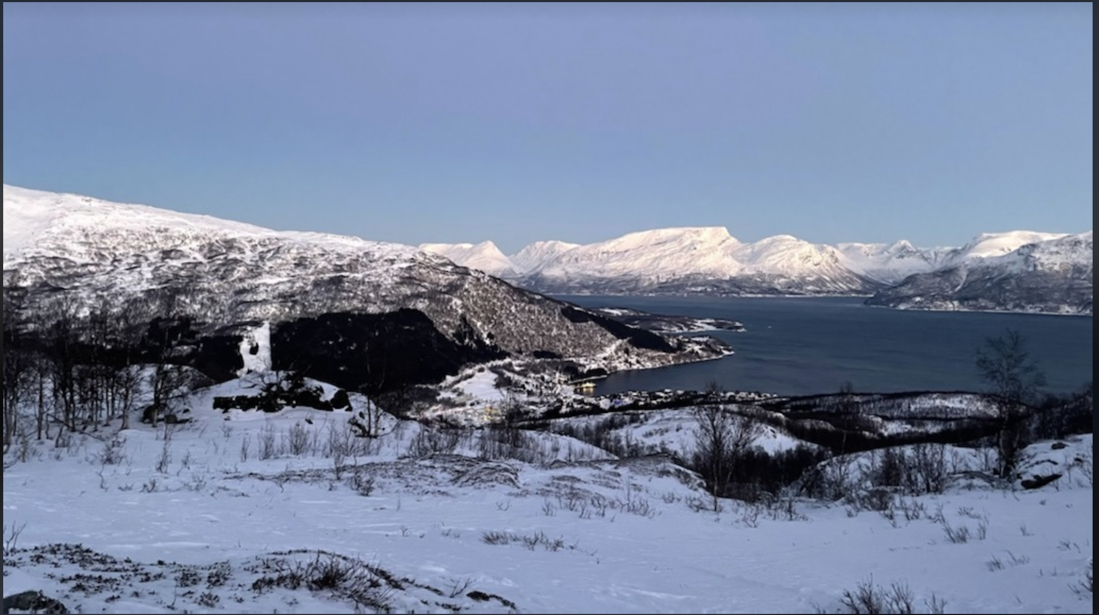
Lederkonferansen 13.mai
Foto:Bjarte Skille

Slide 3
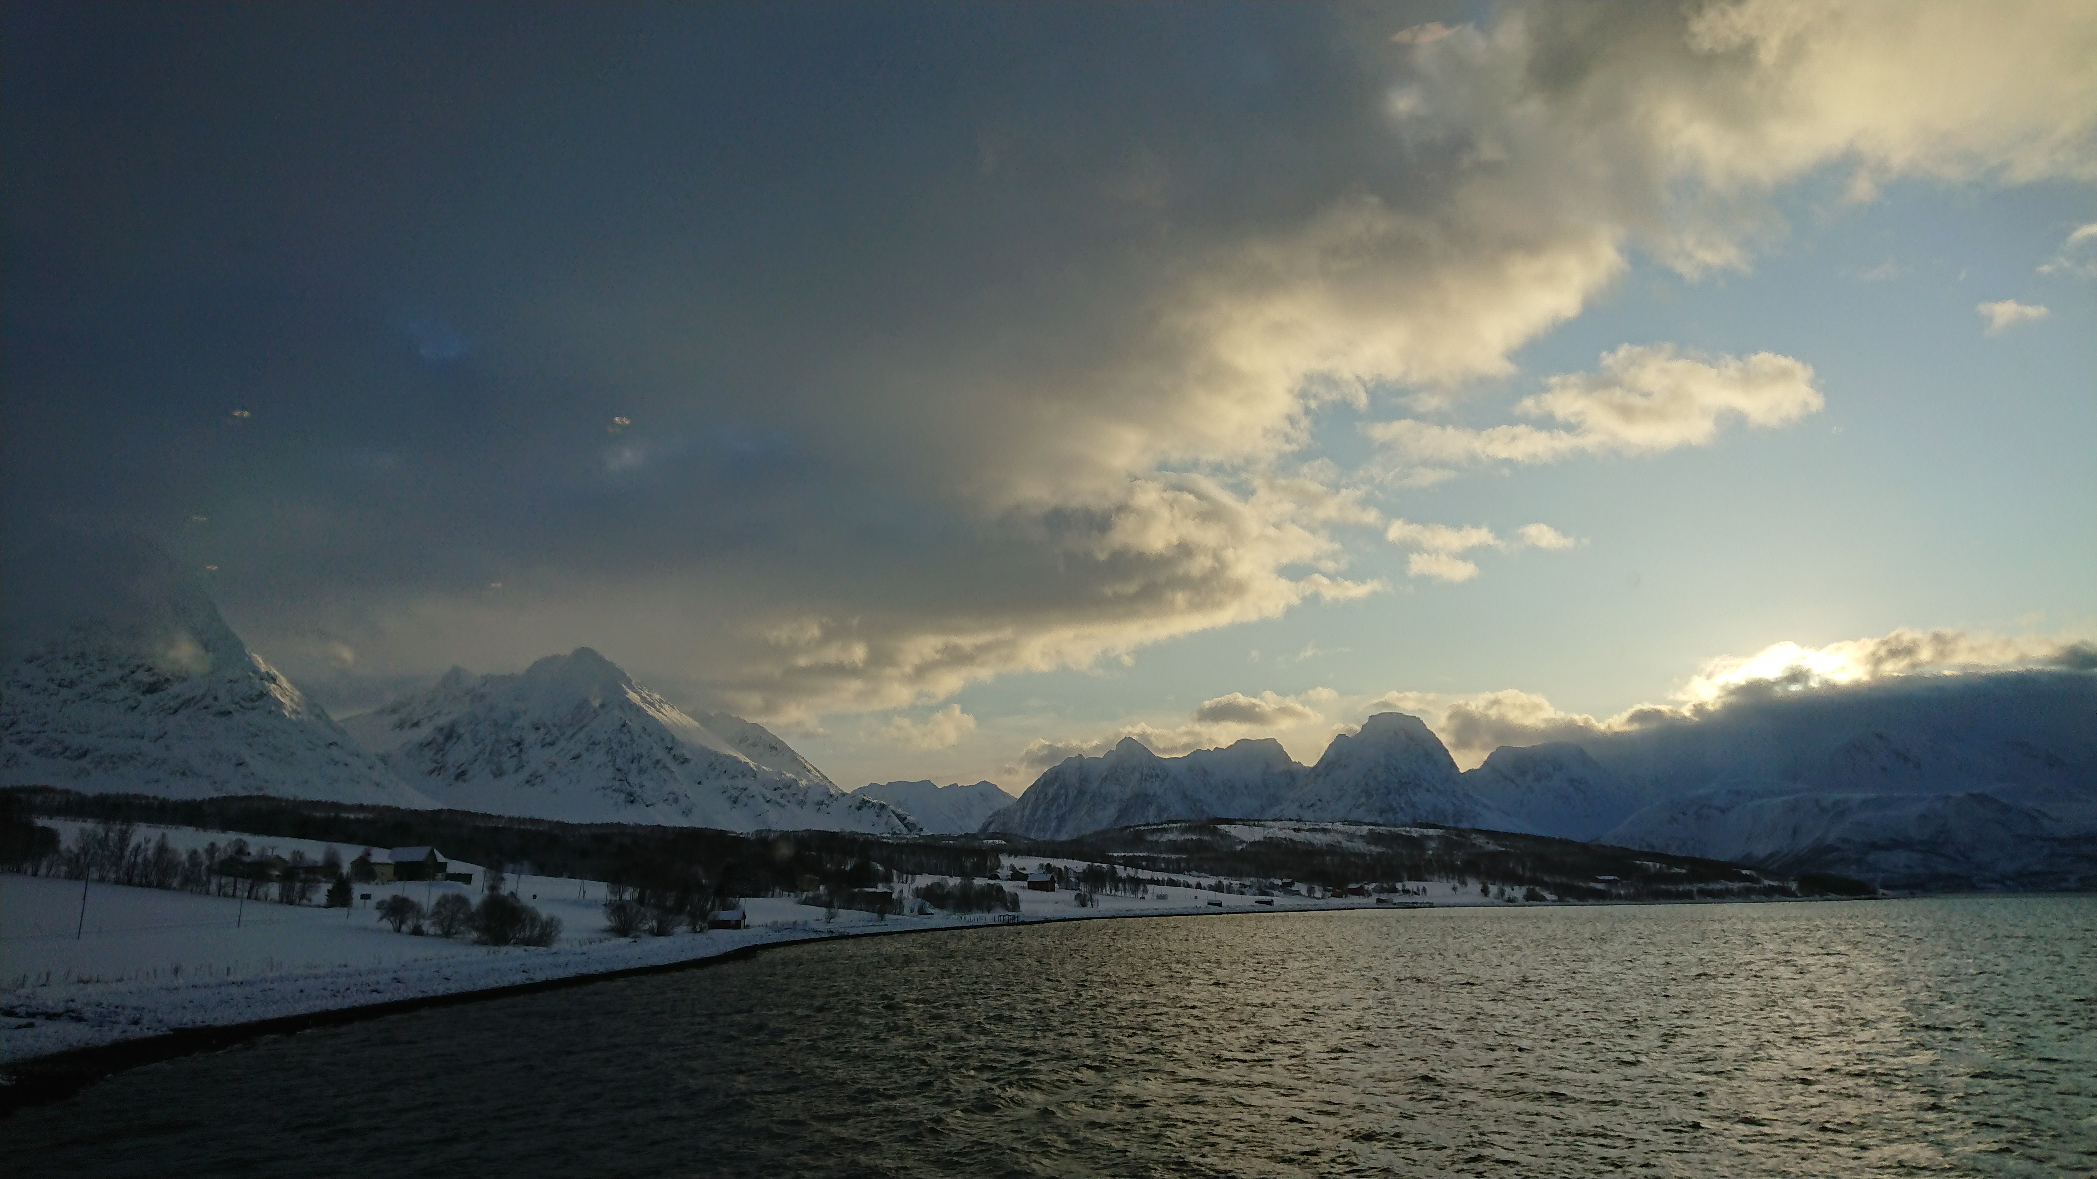
Lederkonferansen 13.mai
Foto:Martin Harbitz

Slide 4
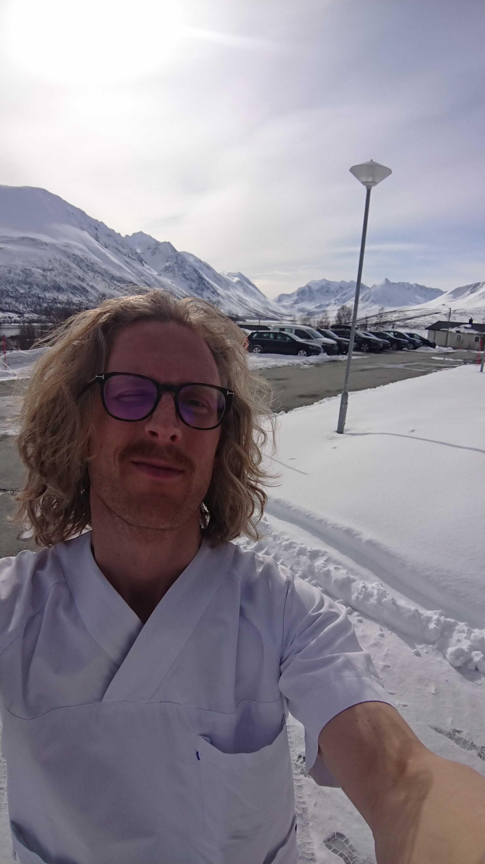
Lederkonferansen 13.mai
Foto:Martin Harbitz

Slide 5
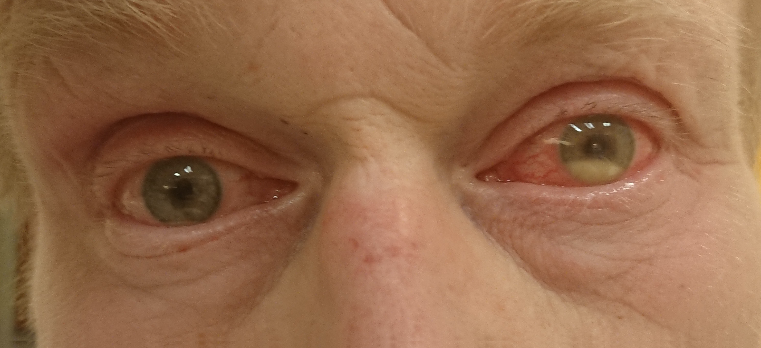
Lederkonferansen 13.mai
Foto:Martin Harbitz

Slide 6
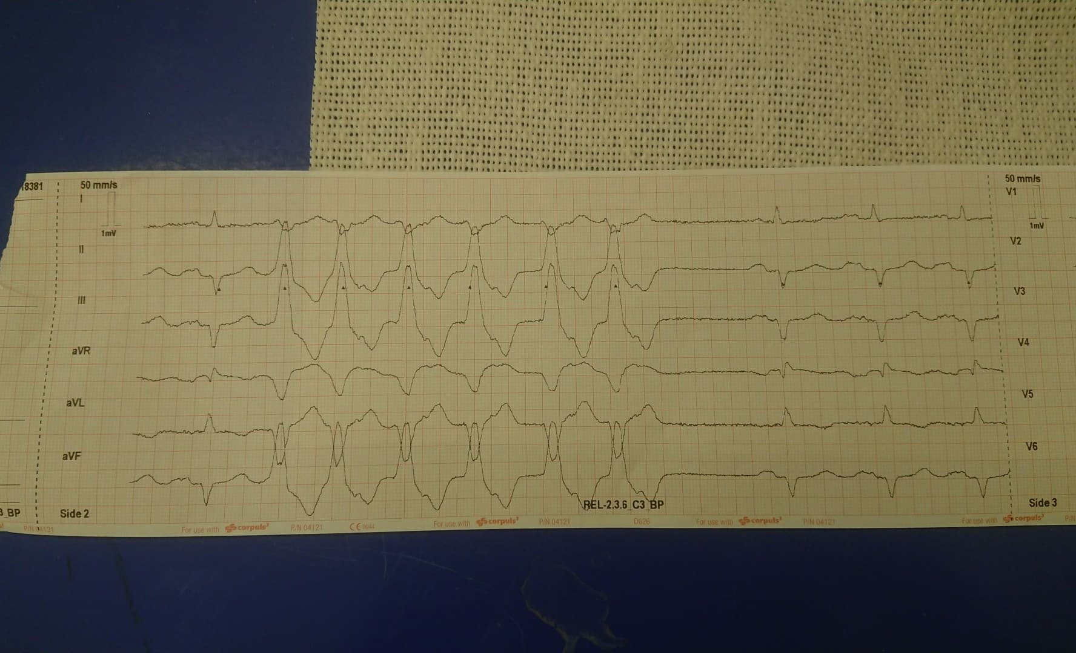
presentation content
Lederkonferansen 13.mai
Foto:Harbitz

Slide 7
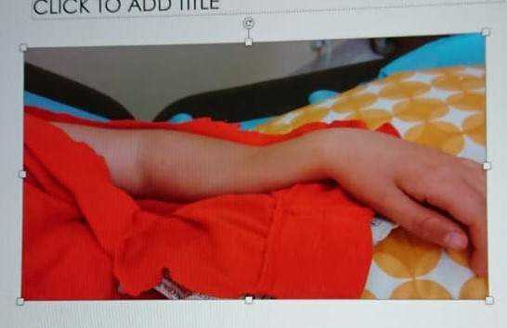
Lederkonferansen 13.mai
Foto:Martin Harbitz

Slide 8
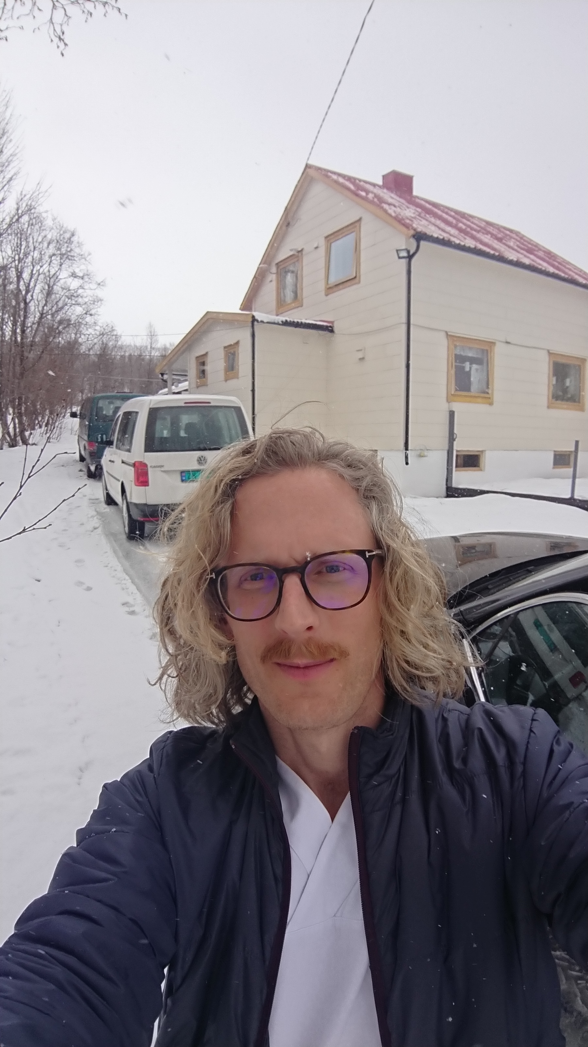
Lederkonferansen 13.mai
Foto:Martin Harbitz

Slide 9
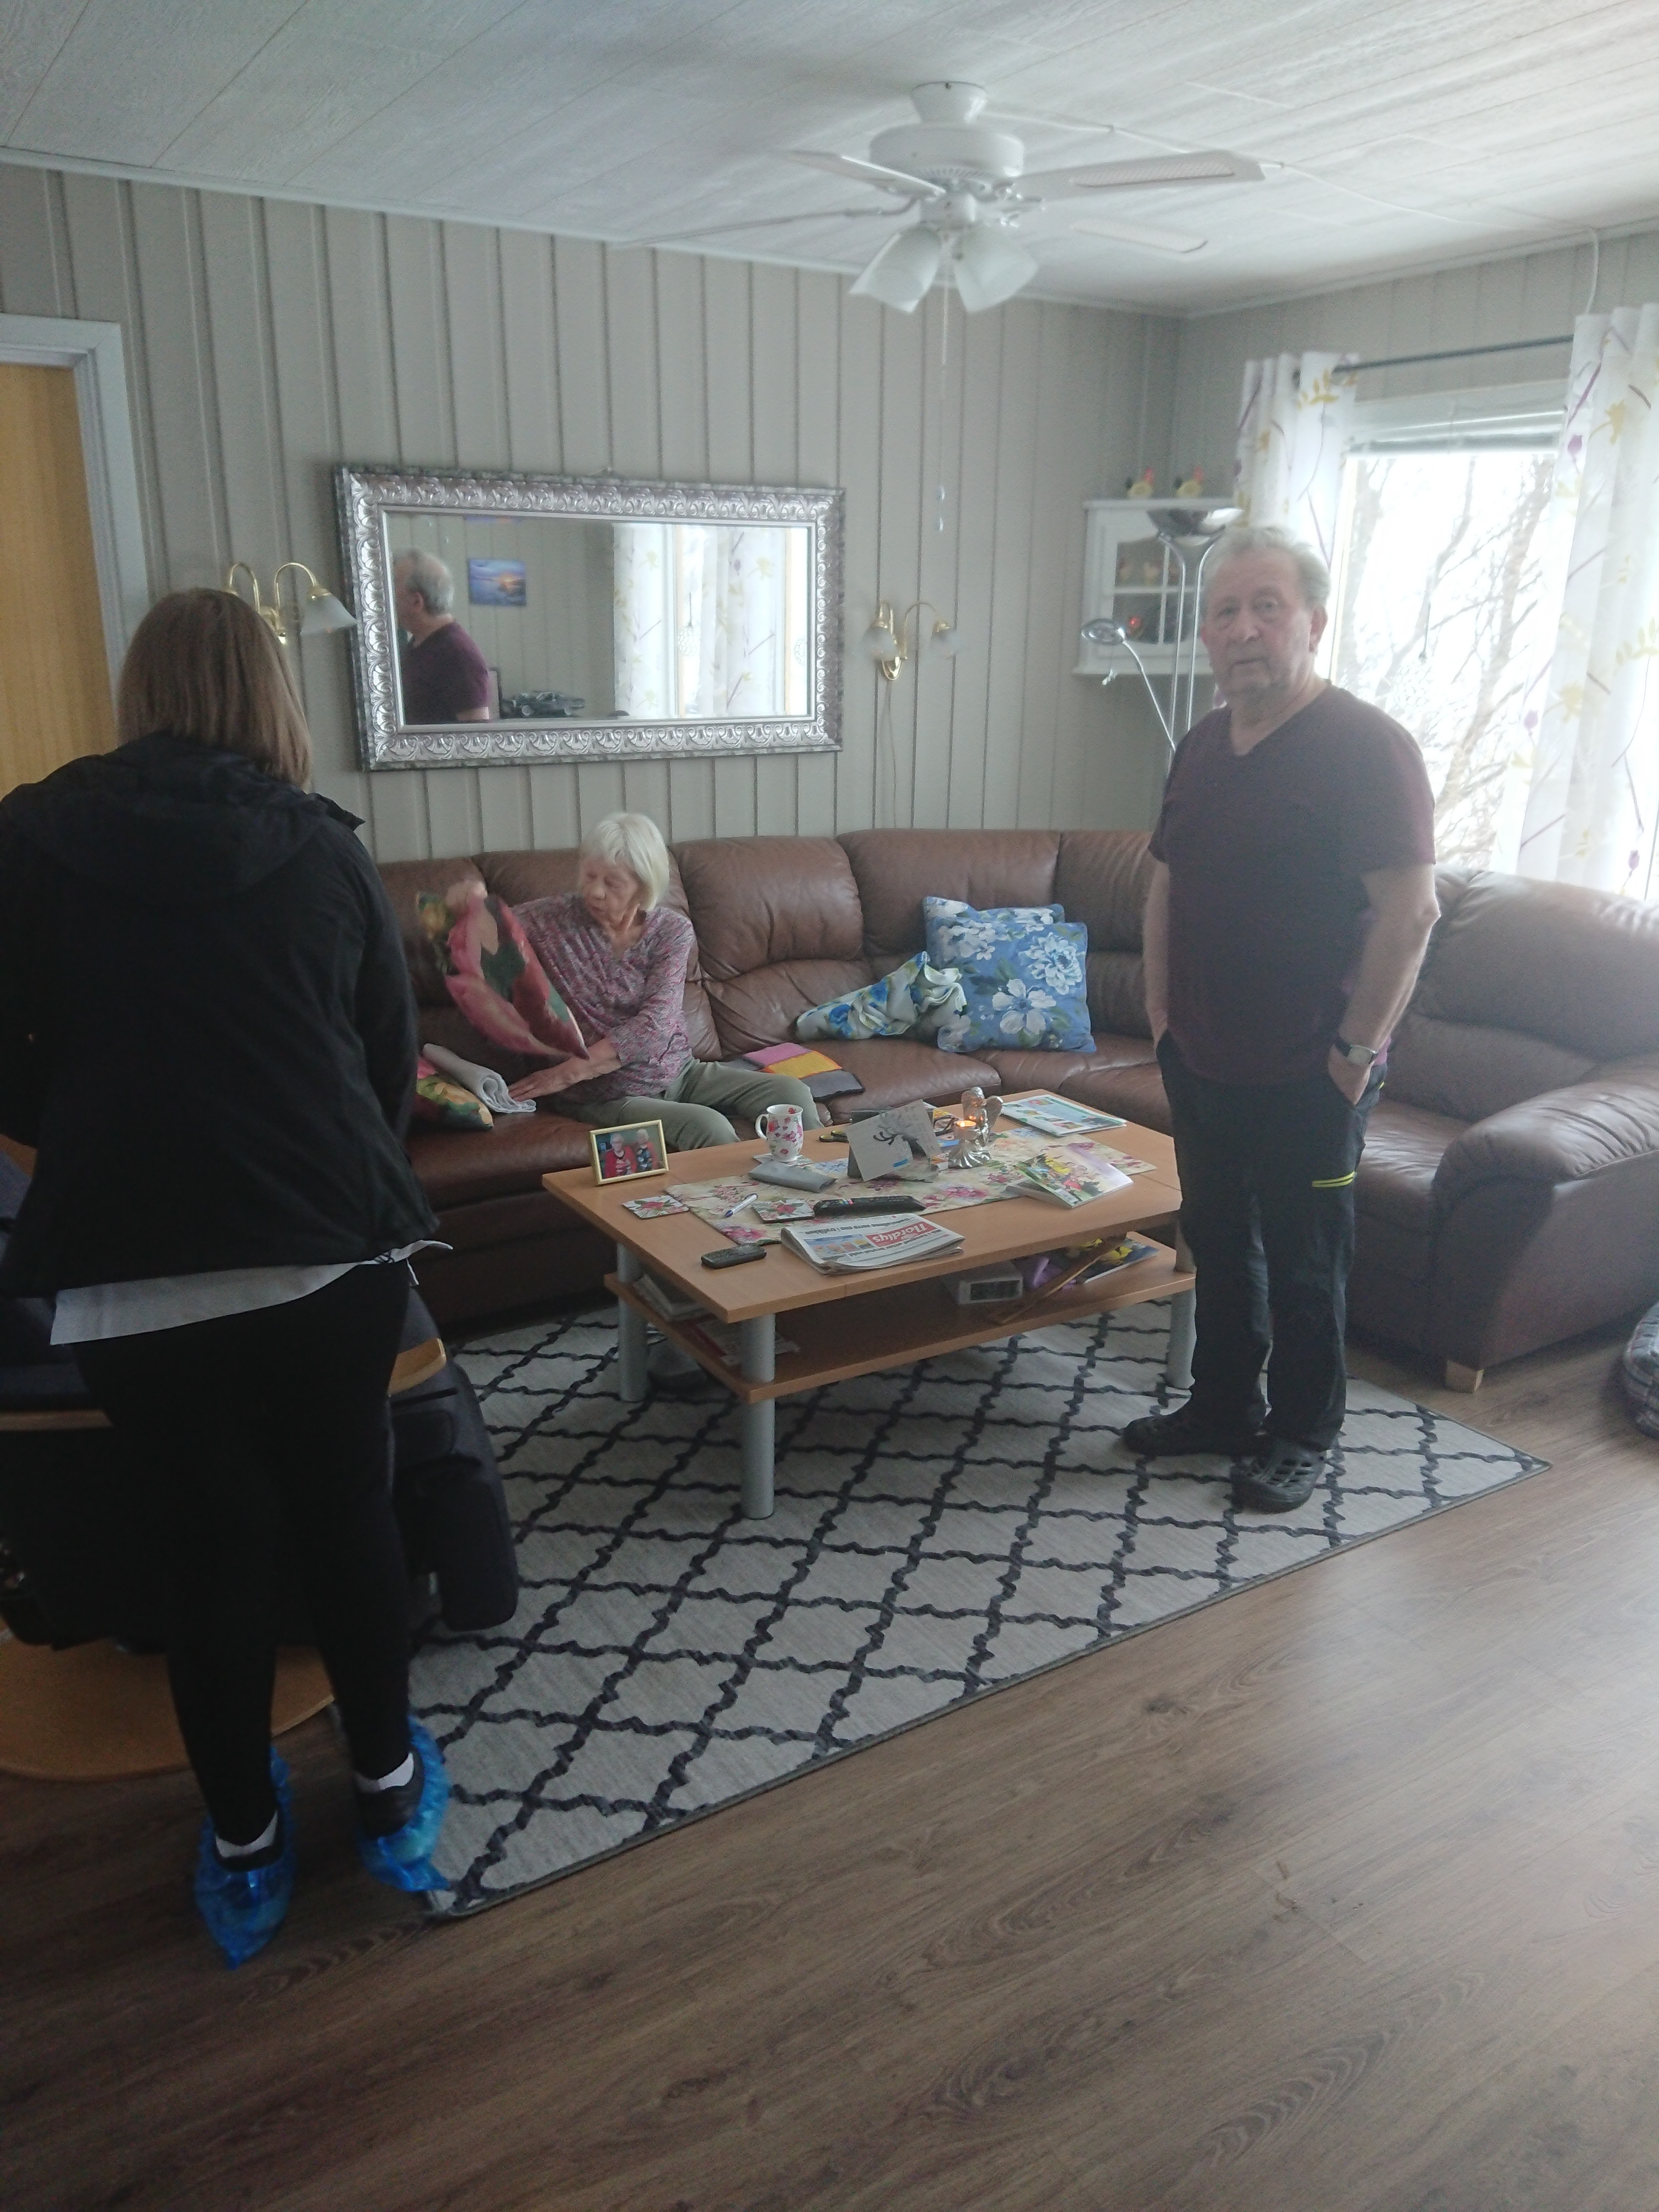
Lederkonferansen 13.mai
Foto:Martin Harbitz

Slide 10
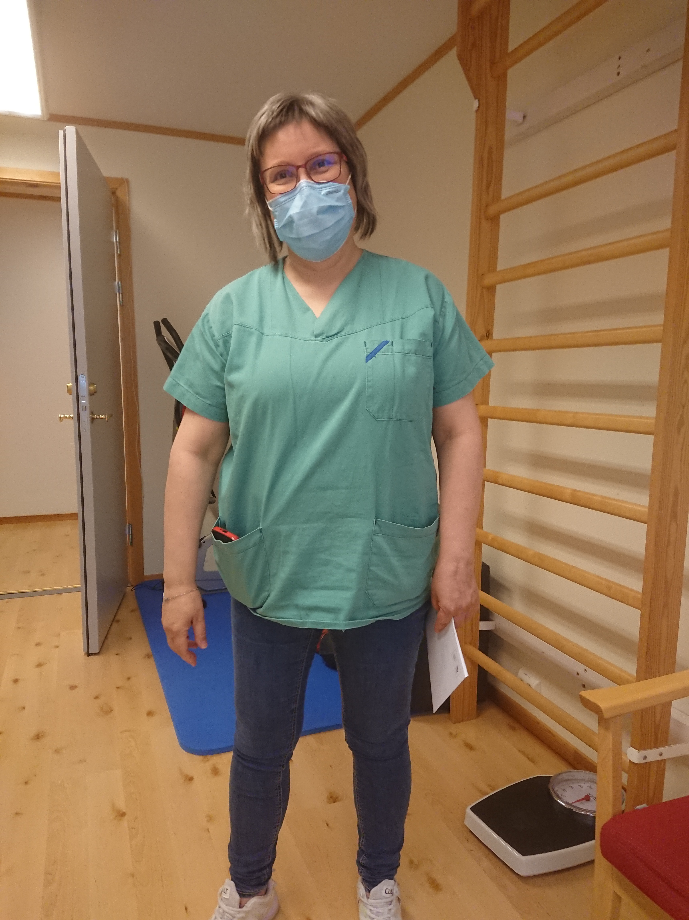
Lederkonferansen 13.mai
Foto:Martin Harbitz

Slide 11
Distriktsmedisin
Større avstander
Mer legevakt
Andre kompetansekrav
Flere hjemmebeøsk
Mer alene
Flere klagesaker
Kortere gjennomsnittlige fastlegekontrakter
Baldwin LM, Hart LG, West PA, Norris TE, Gore E, Schneeweiss R. Two decades of experience in the University of Washington Family Medicine Residency Network: practice differences between graduates in rural and urban locations. J Rural Health. 1995;11(1):60-72.
Murphy P, Burge F, Wong ST. Measurement and rural primary health care: a scoping review. Rural Remote Health. 2019;19(3):4911.
Raknes G, Morken T, Hunskar S. [Travel time and distances to Norwegian out-of-hours casualty clinics]. Tidsskrift for den Norske laegeforening : 2014;134(22):2145-2150.
Lurquin B, Kellou N, Colin C, Letrilliart L. Comparison of rural and urban French GPs’ activity: a cross-sectional study. Rural Remote Health. 2021;21(3):5865.
Pochert M, Voigt K, Bortz M, Sattler A, Schubel J, Bergmann A. The workload for home visits by German family practitioners: an analysis of regional variation in a cross-sectional study. BMC Fam Pract. 2019;20(1):3.

Slide 12
Nordsjøturnus i Lyngen
Lyngen kommune
2800 innbyggere vel 90 min kjøring fra Tromsø by
Fire fastleger med lister rundt 650 innbyggere per lege
Tre Nordsjøturnusleger (vaktleger og kommunalt ansatt)
En LIS1 (turnuslege)
Lederkonferansen 13.mai

Slide 13
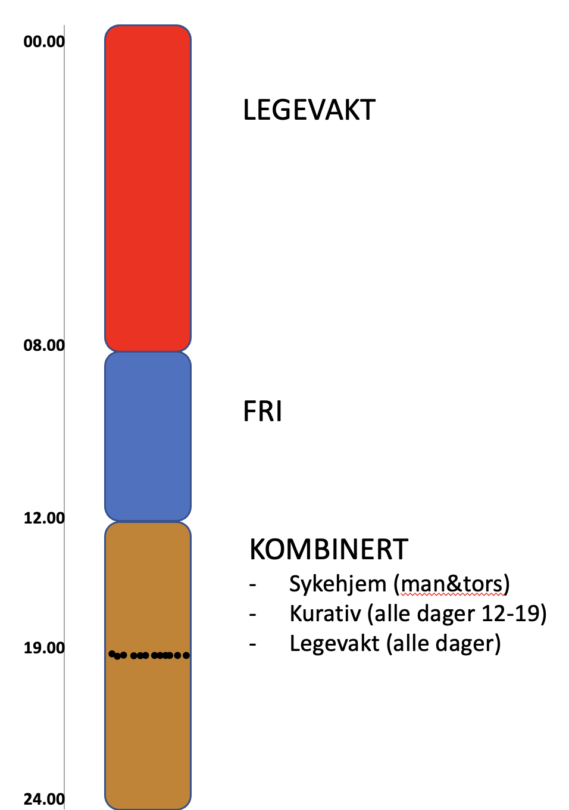
Nordsjøturnus Ukedager
Lederkonferansen 13.mai

Slide 14
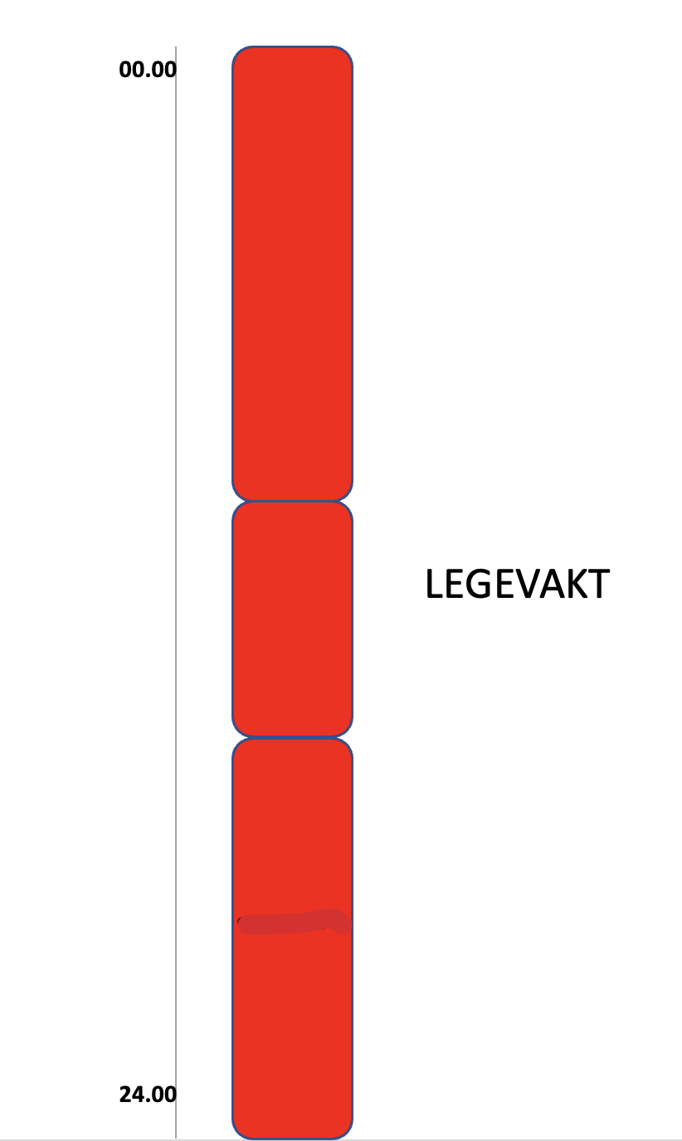
Nordsjøturnus Helg
Lederkonferansen 13.mai
Notes:
40% tilsyn sykjehjem, Ved fravær eller ferier roterer de internt for å dekke opp for hverandre.
Pendler hjemmefra og til Lyngen.

Slide 15
Nordsjøturnus i Lyngen
Økonomi for legen
Fast kommunal lønn med sosiale rettigheter og utgifter NOK 1.1M pr lege
Alle vakttillegg lagt inn i fastlønnen
50% kommunal tilsyn sykehjem innen ordinær arbeidstid
To uker på, fire uker av: gjennomsnittlig
30% av inntekter tilfaller NT legen, resterende til kommunen
Stimulerer riktig taksting og å få behandlet så mange som mulig/ikke utsette
Helsedirektoratet, 04.04.22

Slide 16
Nordsjøturnus i Lyngen
Økonomi for Lyngen kommune
Besparelser/inntekt i forhold til fastlegeordningen NOK 3.5M:
Besparing vakthonorar iht SFS2305 utgjør NOK 1.2M
Besparing kommunal lønn og praksiskompensasjon NOK 0.8M
Inntekt 70% av HELF/egenandeler NOK 1.5M
Utgifter lønn til tre NT leger med sosiale utgifter NOK 3.2M
Helsedirektoratet, 04.04.22

Slide 17
Nordsjøturnus i Lyngen
Rekruttering:
Søkere 2017 : 44
Søkere 2020 : 28 (1 års vikariat)
Stabilitet:
2/3 har jobbet siden 2014
3/3 har jobbet siden 2017
Helsedirektoratet, 04.04.22

Slide 18
Nordsjøturnus i Lyngen
Ulemper med ordningen
Sårbarhet ved sykdom hos NT legene (to uker/mange vakter må dekkes inn)
Krever godt samarbeid mellom fastleger og NT legene om felles praksis
Noe begrenset mulighet oppfølging av pasienter (alt er akutt) for NT legene
Fastlegene mindre grad av akutte tilstander og trening i akutte hendelser
Dagens variant primært for mindre kommuner (mindre enn 4-5.000)
Ikke godkjent for spesialitet i allmennmedisin! Er selektert praksis
Helsedirektoratet, 04.04.22

Slide 19
Nordsjøturnus i Lyngen
Fordeler ved ordningen
Avlaster fastlegene på en god måte.
Stabil legevaktsordning med faste vaktleger som kjenner pasientene
Trer inn som vikar ved kortvarig sykdom hos hverandre eller fastlege
Økonomisk gunstig ordning for kommunen: sparer penger
Populær ordning både blant fastleger og NT leger, fornøyde leger:
være mer fastlege og mer akutt-lege hver for seg
Riktig type lege for riktig jobb
Sikrer kontinuitet og kompetanse i distriktet
Helsedirektoratet, 04.04.22

Slide 20
Nordsjøturnus i Lyngen
Justering Nordsjøturnus og legetjenesten høsten 2021
Ansatte egen fastlege på NT Lege listen:
Behov for mer kontinuitet på listen (2 uker på og så fire uker til neste gang)
Økt fokus på ren øyeblikkelig hjelp
Avlaster fastleger med mer tid til ordinære pasienter
Fra få til ingen legevakter for fastlegene: mer overskudd til dagtidsjobb
Tre dagers uke klinisk arbeid for fastlegene (4.dag hj.kontor og en lang dag)
Helsedirektoratet, 04.04.22

Slide 21
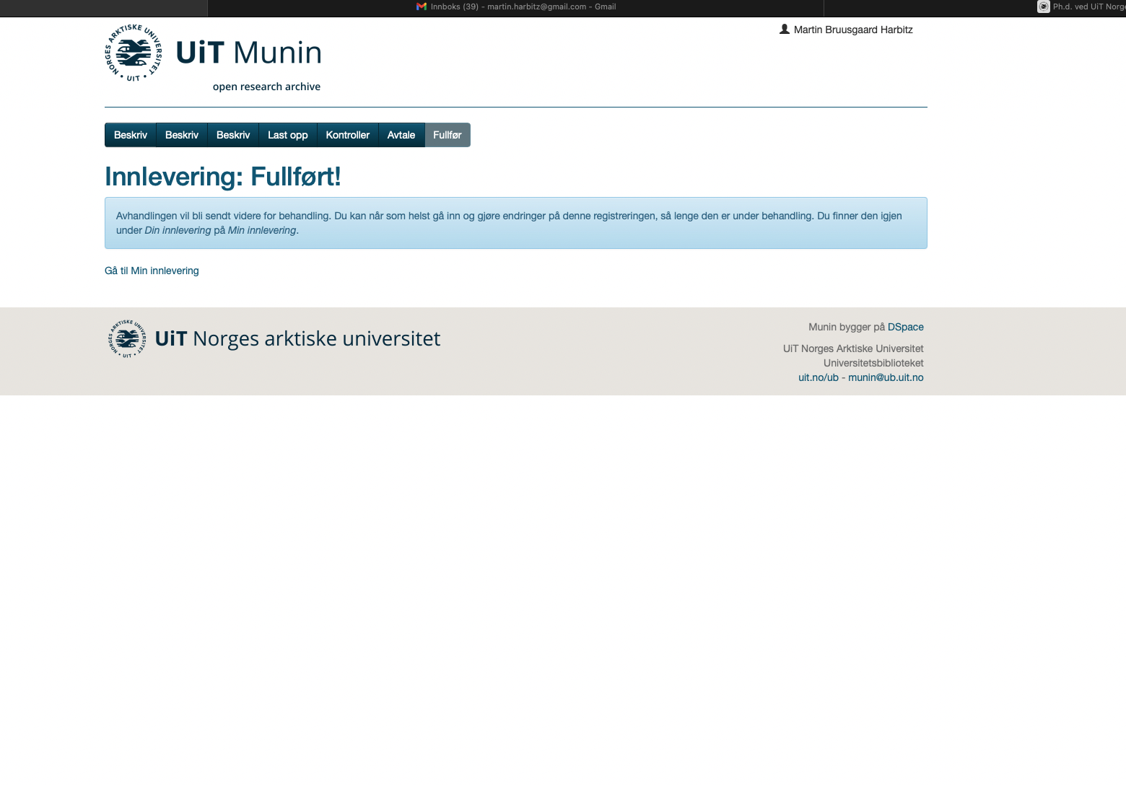
Nordsjøturnus i Lyngen
Helsedirektoratet, 04.04.22

